Slide 1
ASPETTO
FISICO
PRINCIPALI
CITTÀ
ECONOMIA
C
A
M
P
A
N
I
TRADIZIONI
E CURIOSITÀ
A

Slide 2

La Campania
Il nome deriva dalla parola latina campus che significa «pianura». I Romani chiamavano questa terra campus felix per indicare la fertilità del terreno.

Slide 3
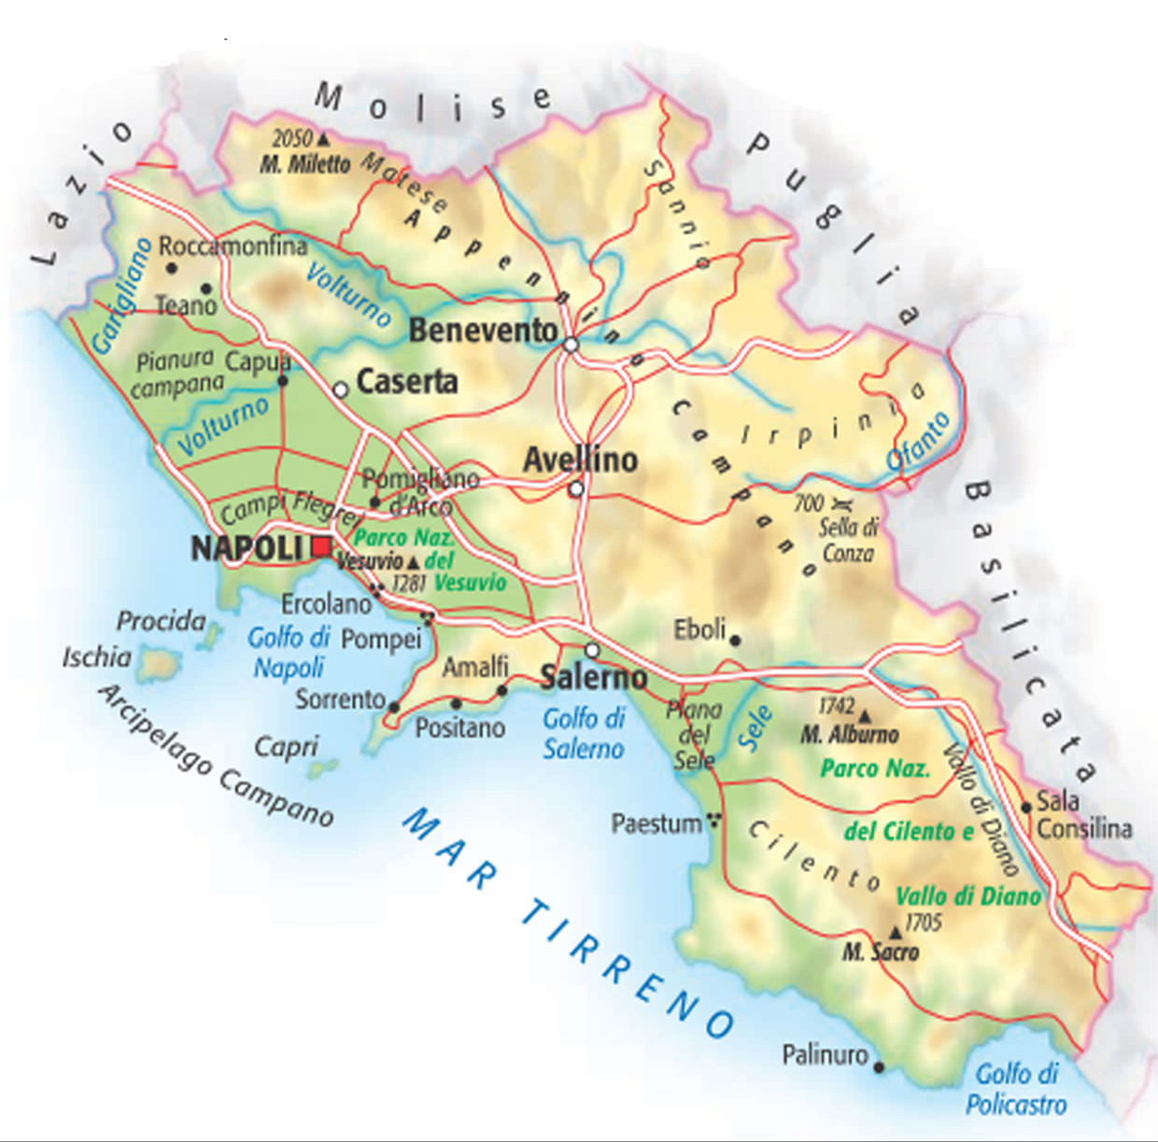
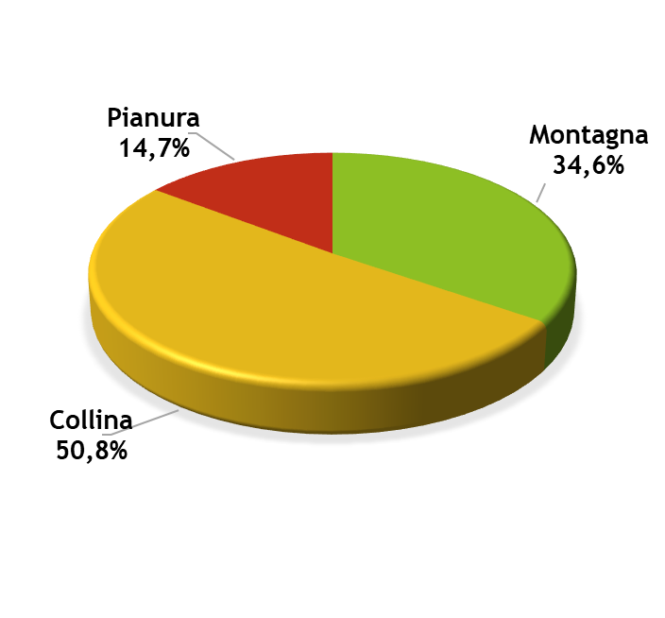
Aspetti fisici
Cartina fisica
Areogramma

Slide 4
Napoli
CAPOLUOGO DI REGIONE
Le principali città
Scavi archeologici di Pompei ed Ercolano, in provincia di Napoli
Maschio Angioino
Castel dell’Ovo
Faraglioni di Capri
Metropolitana di Napoli
Piazza del Plebiscito
Palazzo Reale
Parco Nazionale del Vesuvio

Slide 5
Caserta
Le principali città
Reggia di Caserta e il parco
Belvedere di San Leucio
Acquedotto carolino

Slide 6
Avellino & Benevento
Le principali città
Santuario di Montevergine (AVELLINO)
Cattedrale di Avellino (AVELLINO)
Torre dell'orologio (AVELLINO)
Arco di Traiano (BENEVENTO)
Chiesa di Santa Sofia (BENEVENTO)
Zoo delle Maitine (BENEVENTO)
Teatro Romano di Benevento (BENEVENTO)

Slide 7
Salerno
Le principali città
Il Giardino della Minerva
Cattedrale di Salerno
Castello di Arechi

Slide 8
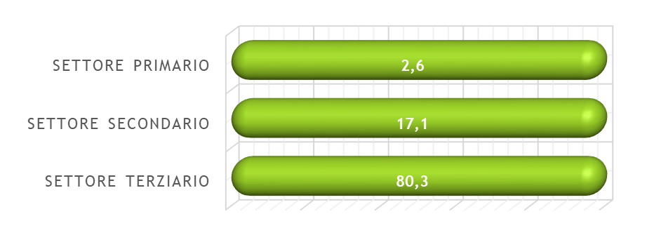
L’economia
L’agricoltura
L’agricoltura è molto sviluppata per il terreno che è prevalentemente fertile grazie al Vesuvio, ma anche grazie al clima mediterraneo.
In Campania si producono ortaggi e legumi, ma nella zona di aree bonificate si producono anche patate e frumento.
Hanno una certa importanza le viti, olivi agrumi e frutta.
É in aumento la produzione di tabacco.

Slide 9
Allevamento e Pesca
L’allevamento non è molto sviluppato ,ma l’allevamento delle bufale è utilizzata per la produzione della mozzarella.
La pesca è sviluppata nelle zone che hanno un buon sviluppo costiero si pesca molto sogliole, sgombri e merluzzi
Industria
L’industria sviluppata soprattutto a Napoli e Salerno, ma anche nelle altre provincie, è sviluppato nei settori industriali sono: alimentari, meccanico, automobilistico, tessile, chimico, elettronico poi cantieri navali, vetrerie, cementifici, industrie delle pelli e calzaturieri.

Slide 10
Turismo
Il turismo è sviluppato soprattutto nelle città di alto valore artistico, culturale, storico e paesaggistico.
Si trovano le città romane di Pompei ed Ercolano e i templi greci di Paestum, straordinarie testimonianze del passato. La Campania possiede molte strutture adeguate a ricevere molti turisti da tutto il mondo: alberghi, campeggi e villaggi turistici.

Slide 11
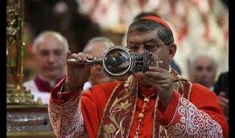
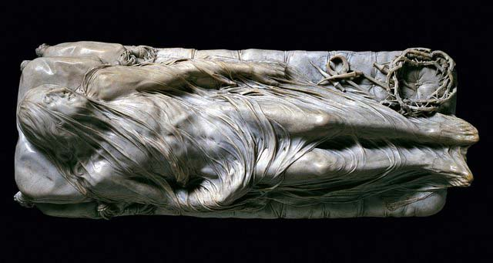
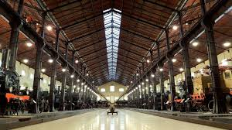
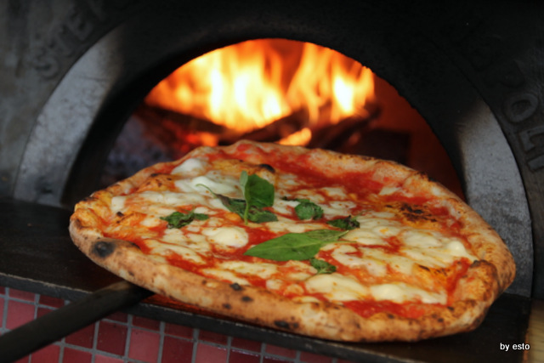
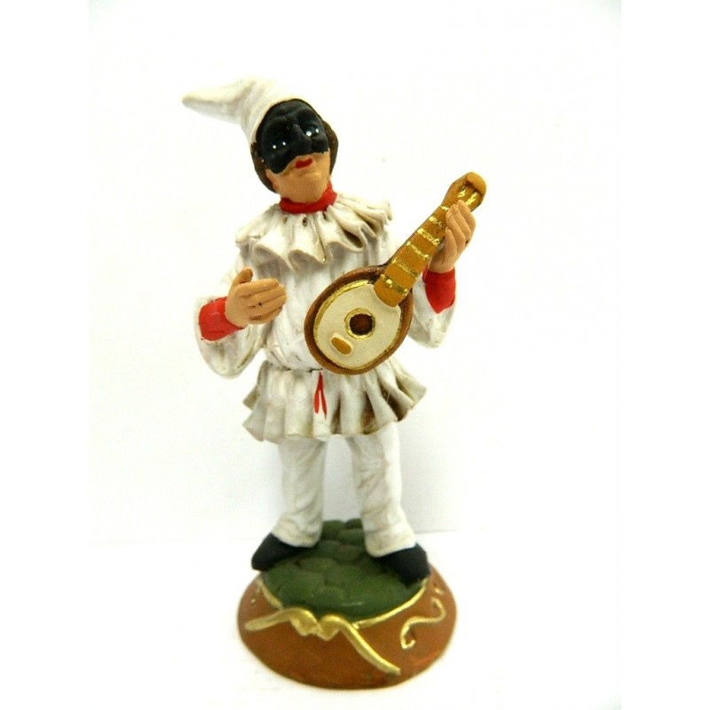
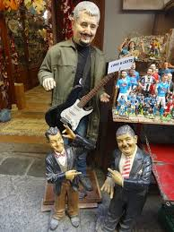
TRADIZIONI e CURIOSITÁ

Slide 12
Ricerca sulla regione Campania
By Emanuele e Marco

